Slide 1
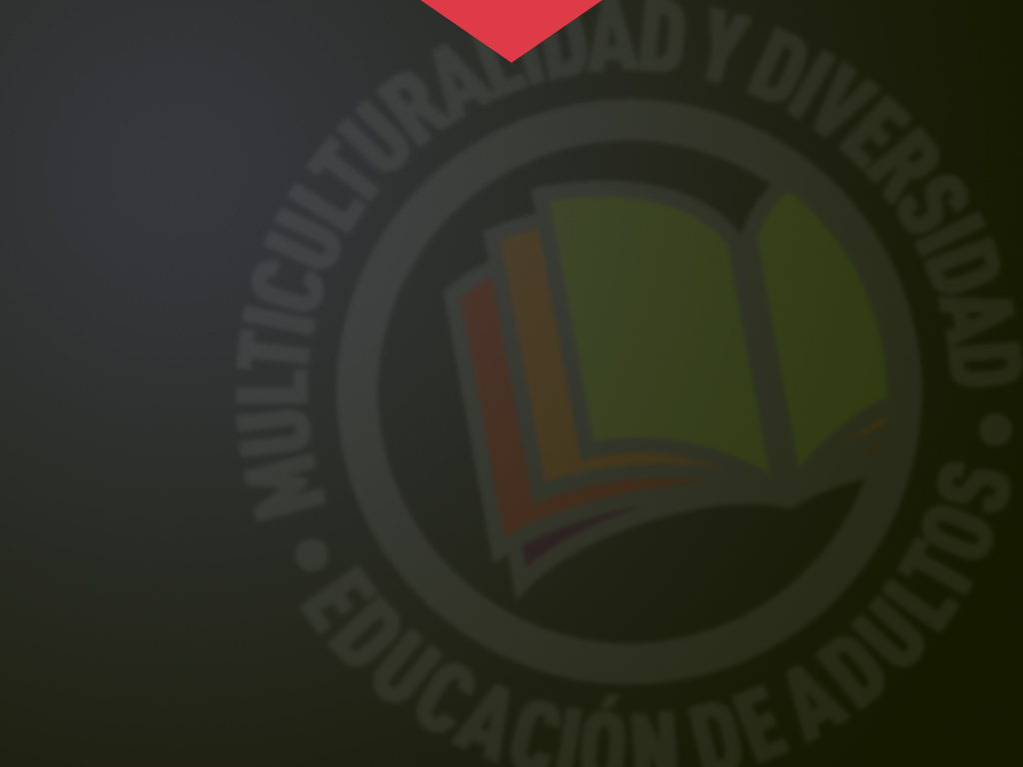




SISTEMA EDUCATIVO POLACO
Erasmus+ KA104
Multiculturalidad y Diversidad en la Educación de Adultos
CEPA “Maestro Martín Cisneros”
Cáceres 2016-2017
Notes:
1

Slide 2

Gestión del Sistema Educativo Polaco
Ministerio de Educación Nacional
Coordina y desarrolla la política educativa del Estado desde el gobierno central.
Supervisa la labor del cuerpo de inspectores (kuratoria).
Colabora con otras instancias en materia educativa.
Administración Educativa Regional
Competencia en las 16 regiones en las que se divide el país.
Delegado regional de educación (kurator). Responsable de llevar a cabo dentro de su demarcación geográfica la política del Departamento.
Nombrado por el Delegado regional del Gobierno (wojewoda).
POWIAT (Distritos Administrativos)
Unidad administrativa intermedia entre la región y el municipio.
379 distritos educativos. En cada uno se lleva a cabo la gestión y administración de los centros de educación secundaria superior y profesional o de otras escuelas públicas especiales.
Multiculturalidad y Diversidad
en la Educación de Adultos

Slide 3
Obligatoriedad
El sistema educativo no universitario comprende las etapas de:
Educación Infantil
Educación Primaria.
Educación Secundaria
Enseñanzas especiales
La enseñanza obligatoria "a tiempo completo”
Comienza el año natural en el que el escolar cumple la edad de 6 años y se extiende hasta los 16 años.
La enseñanza obligatoria "a tiempo completo”
Tiene una duración de 10 años
1 curso preparatorio o año cero.
6 cursos de Primaria.
3 cursos de Educación Secundaria Básica en el Gimnasio.
Multiculturalidad y Diversidad
en la Educación de Adultos

Slide 4
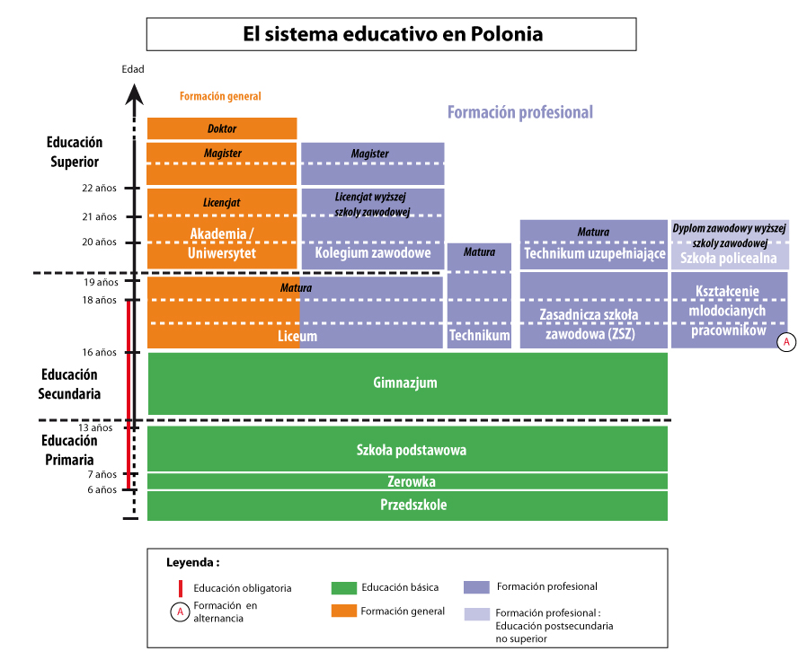
Etapas del Sistema Educativo Polaco
Multiculturalidad y Diversidad
en la Educación de Adultos

Slide 5
Etapas del Sistema Educativo Polaco
Educación Infantil
El objetivo principal es facilitar y estimular el desarrollo infantil hasta los 6 años, edad a la cual se introducen las primeras actividades de lecto-escritura y cálculo a lo largo del año cero, que teniendo en cuenta su reciente carácter obligatorio no debe incluirse ya en esta categoría.
La titulación exigida al profesorado, especialistas con al menos tres años de formación específica.
Educación Primaria
Está dividida en dos ciclos de igual duración. Durante el primero se imparten contenidos de carácter elemental de forma integrada (7-10 años).
A partir del segundo,(10-13 años) las enseñanzas básicas se organizan en materias obligatorias (lengua polaca, historia, matemáticas, lengua extranjera, ciencias, música, arte, tecnología, informática, educación física y religión /ética) con una carga lectiva que oscila entre 23 y 28 horas semanales dependiendo del ciclo.
Multiculturalidad y Diversidad
en la Educación de Adultos

Slide 6
Etapas del Sistema Educativo Polaco
Educación Secundaria Básica
Una vez obtenido el certificado de Enseñanza Primaria el alumno accede a un Gimnasio (instituto de enseñanza secundaria básica). A lo largo de tres años, se introduce el conocimiento científico y formal mediante la metodología específica de las distintas materias.
Las materias señaladas antes para primaria se completan en esta etapa con educación cívica, física y astronomía, química y geografía, a las que se dedican un total de 31 horas semanales.
Al finalizar la etapa, el alumno realiza un examen final externo cuyas notas, junto al expediente académico, determinan el acceso a un centro de educación secundaria superior.
El profesorado debe poseer al menos el título de licencjat.
Multiculturalidad y Diversidad
en la Educación de Adultos

Slide 7
Etapas del Sistema Educativo Polaco
Enseñanza Secundaria Superior
Ofrece una formación preparatoria para el acceso a la educación superior, una vez superado el examen de Matura o reválida de bachillerato.
Los centros que imparten estas enseñanzas pueden ser:
Institutos de enseñanza secundaria general (liceum ogólnokształcące).
Institutos de enseñanza secundaria especializada (liceum profilowane).
Escuelas técnicas de enseñanza secundaria (technikum).
Las enseñanzas se imparten por materias y, con independencia de la modalidad, todas las escuelas de secundaria se guían por el currículo básico establecido que comprende las disciplinas tradicionales.
La carga lectiva semanal es de 32-33 horas. Con carácter general y con independencia de la etapa educativa que curse el alumno, es preciso aprobar todas las materias para pasar al curso siguiente.
El profesorado debe poseer al menos el título de magister.
Multiculturalidad y Diversidad
en la Educación de Adultos

Slide 8
Etapas del Sistema Educativo Polaco
Formación Profesional
Al finalizar la Educación Secundaria Obligatoria la oferta educativa se completa con una amplia gama de centros donde se pueden cursar estudios de formación profesional pertenecientes a algún ámbito recogido en el catálogo de profesiones vigente
La Formación Profesional Básica (zasadnicza szkoła zawodowa) tiene una duración de un mínimo de dos años y un máximo de tres.
El certificado obtenido acredita la capacitación técnica adecuada para desempeñar un oficio. También permite cursar posteriormente la Educación Secundaria Superior en escuelas secundarias complementarias (uzupełniające liceum ogólnokształcące) o en liceos técnicos complementarios (technikum uzupełniające) y, al finalizar estos estudios, acceder el examen de Matura.
Finalmente, hay que subrayar el papel que desempeñan los estudios que ofertan las escuelas postsecundarias (szkoły policealne). De duración superior a seis meses e inferior a dos años y medio, su objetivo es el de ampliar la formación técnica de todos los que se hallan en posesión del título de Matura y no tengan previsto cursar estudios superiores.
Multiculturalidad y Diversidad
en la Educación de Adultos

Slide 9
Etapas del Sistema Educativo Polaco
Educación Universitaria
Dependiendo de la oferta educativa del centro, del perfil de los estudios y de su duración, se puede obtener el título de:
diplomado (licencjat, tres o cuatro años).
licenciado (magister, cinco o seis años).
El tercer ciclo lo forman los estudios de doctorado u otros estudios de postgrado.
Multiculturalidad y Diversidad
en la Educación de Adultos

Slide 10
Tipos de Centros y Financiación
La educación infantil tiene lugar en el jardín de infancia (przedszkole). El año cero preparatorio puede cursarse en este mismo establecimiento o en secciones especiales de las escuelas de primaria (oddziały przedszkolne).
La etapa de secundaria básica se imparte exclusivamente en los gimnasios, mientras que la secundaria superior se imparte en los liceos que ofrecen una formación general o especializada y en las escuelas técnicas y complementarias.
La formación universitaria tiene lugar en las universidades, academias y escuelas técnicas.
Con independencia del nivel de gestión, la financiación del sistema educativo proviene de los presupuestos generales del Estado.
En los centros públicos, la educación obligatoria y la secundaria superior son gratuitas para todos los alumnos así como las clases diurnas de los estudios universitarios.
La Enseñanza Primaria y la Secundaria, incluyendo el Bachillerato, son casi totalmente públicas.
La Enseñanza Superior junto a la Educación Infantil y la Educación Post-Secundaria son las únicas etapas en las que tiene relevancia la enseñanza «no pública».
Aproximadamente un tercio de los alumnos universitarios cursan estudios en alrededor de 300 instituciones superiores «no públicas».
Multiculturalidad y Diversidad
en la Educación de Adultos

Slide 11
Otros datos de interés
Polonia es un país sin analfabetismo y con una tasa muy baja de fracaso escolar en todas las etapas educativas, particularmente en las no universitarias.
Su sistema educativo, casi totalmente público, está bien organizado y se caracteriza por unas pautas de actuación muy elaboradas.
El gasto anual que Polonia dedica a educación por alumno como porcentaje del PIB está por encima de la media de la OCDE.
En el informe Pisa 2003, los alumnos polacos obtienen resultados ligeramente por debajo de la media, excepto en lectura, y algo mejores que los resultados de los estudiantes españoles.
La mejora de la puntuación de los estudiantes polacos respecto al Informe Pisa 2000 fue llamativa en todas las competencias evaluadas.
El presente proyecto ha sido financiado con el apoyo de la Comisión Europea.
Esta publicación (comunicación) es responsabilidad exclusiva de su autor. La Comisión no es responsable del uso que pueda hacerse de la información aquí difundida.
Multiculturalidad y Diversidad
en la Educación de Adultos

